Slide 1

From 9 to 40: the SST Telescopes and Gamma-Ray Science with ASTRI and CTAO
Sexten, July 20-24
The Origin of cosmic Rays:
the importance of
multi-communities
Martina Cardillo
& Alan Sunny
IAPS-INAF
martina.cardillo@inaf.it

Slide 2
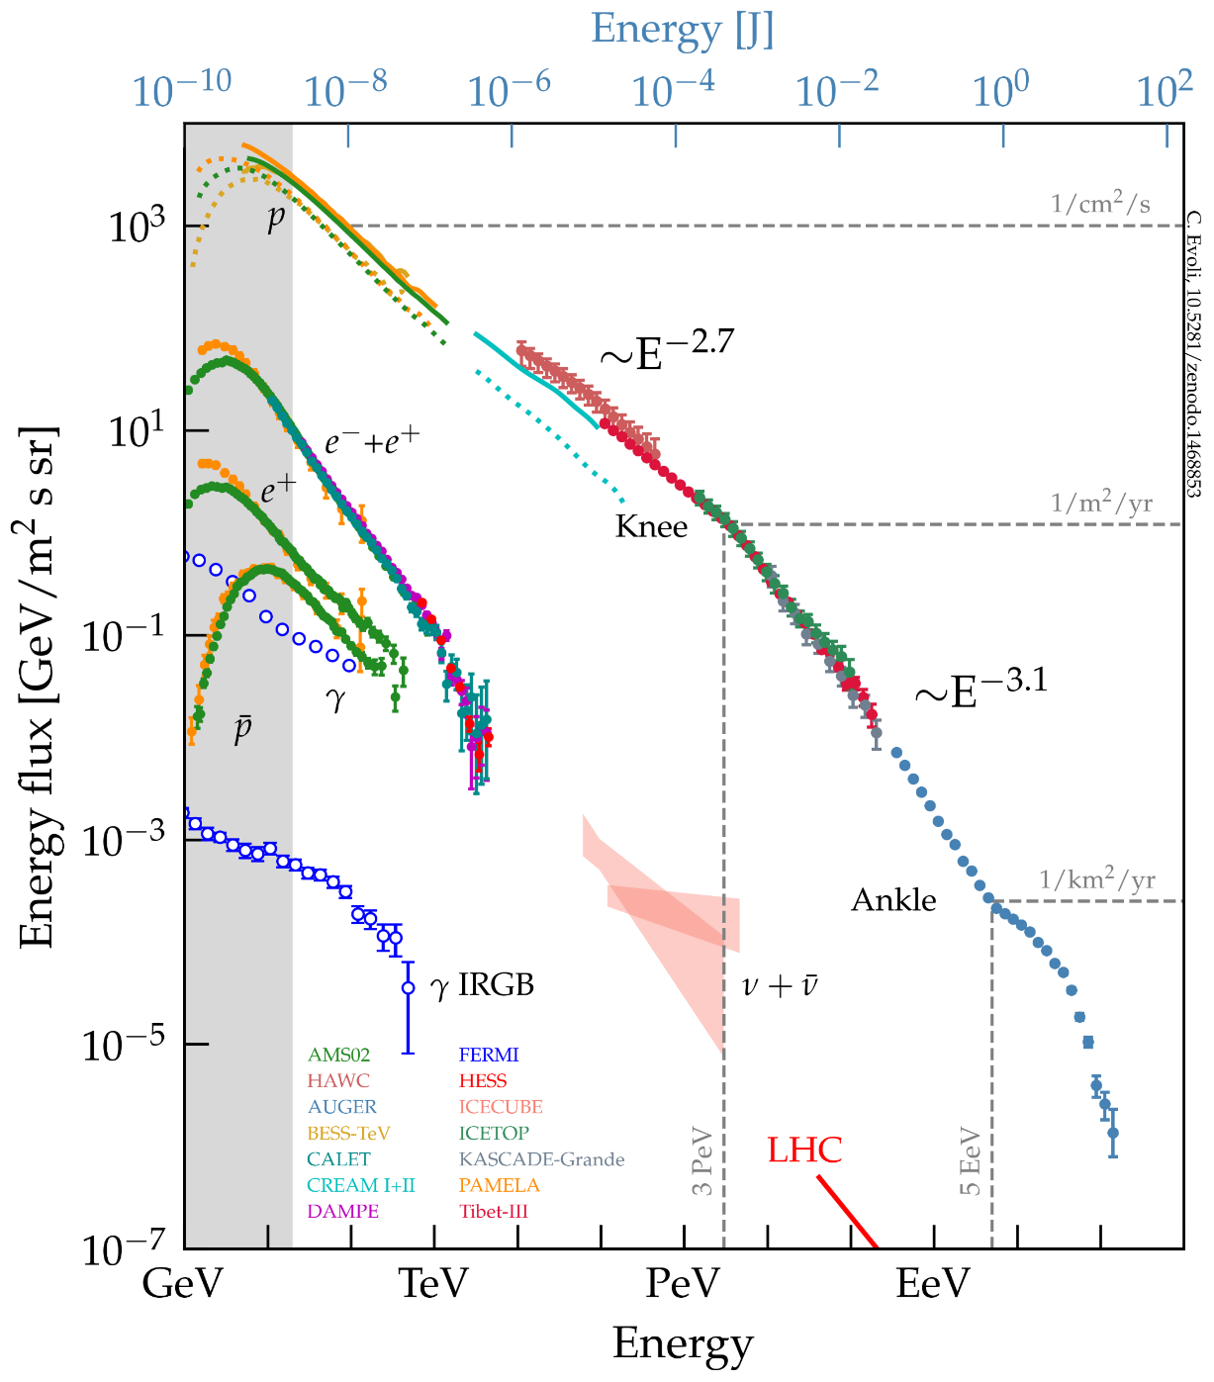
A century old mistery: Cosmic Rays (from 1912)
Credits: C.Evoli
GALACTIC
EXTRAGALACTIC
2.7
Notes:
Figura presa dalla presentazione della Diesing al meeting PeVatrons del 2025

Slide 3
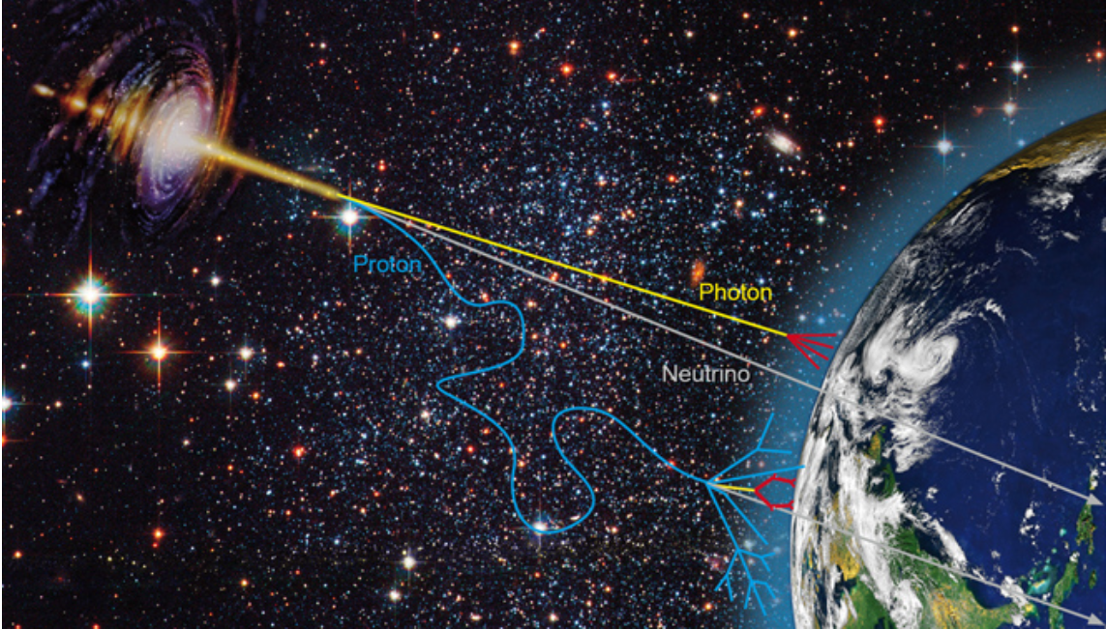
How can we study CRs?
Every messenger gives us a different piece of the puzzle.

Slide 4
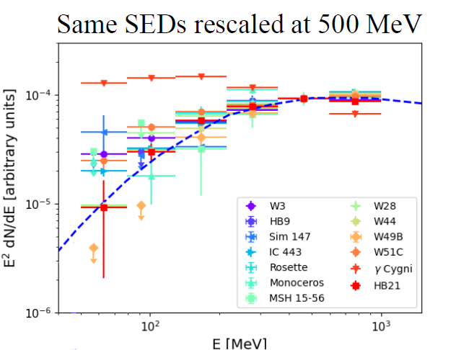
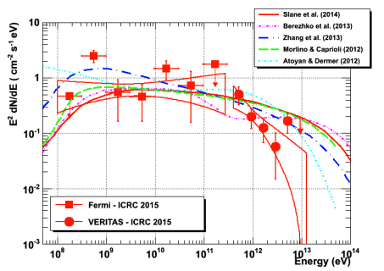
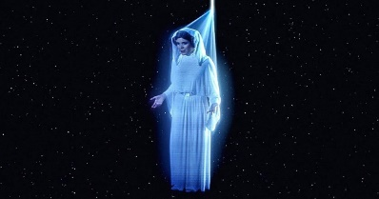
The issue: Cosmic Ray origin (in a nutshell)
See Celli talk
The main candidates: Supernova Remnants
Direct evidences?
Low-Energies
(from space)
Confirmation of the presence of CRs (from AGILE & Fermi-LAT) [Giuliani, MC +2011, Ackermann 2013]
Pion bump detection:
Leptonic/hadronic distinction only at E<200 MeV
…But no SNRs detected at E>100 TeV
Lemoine-Goumard talk Gamma2022
Possible Detection problem → PeVatrons only in the first 100 years [Bell13, MC+15]
High-Energies
(from Earth)
"Help us Molecular Clouds: you are our only hope.”
Pevatrons → g-ray at E>100 TeV only from hadrons (maybe)
Gamma-ray from MCs illuminated by escaped CRs
(Gabici 09, Mitchell 21, Celli 23, Sunny&MC 26 in review, Roy, Sunny,MC+ submitted)
10 TeV
See Sunny
talk
Nahee 2015

Slide 5
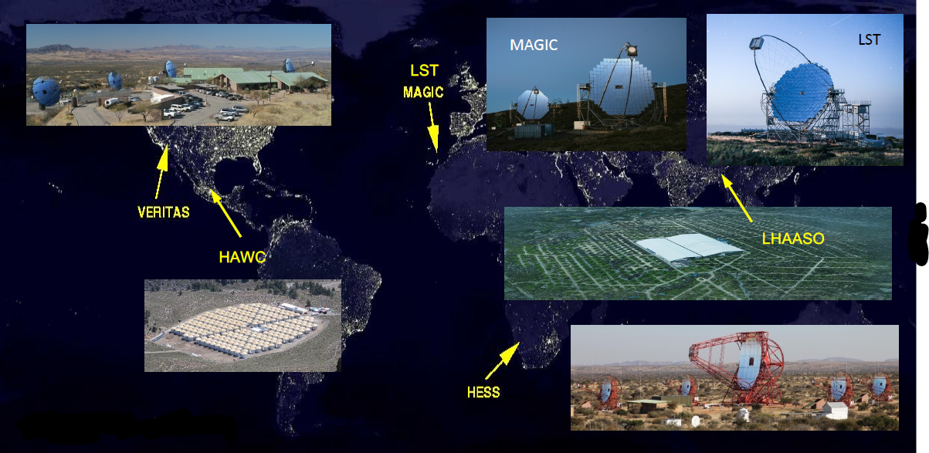
Other sources?
B.L.
Notes:
I will explain later what is B.L…

Slide 6
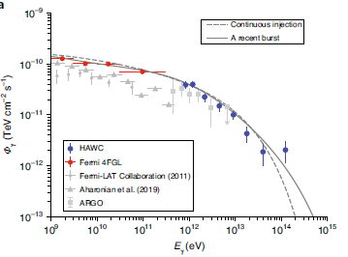
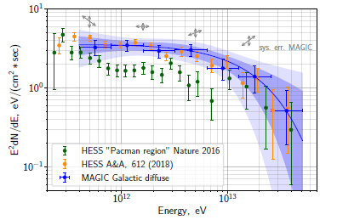
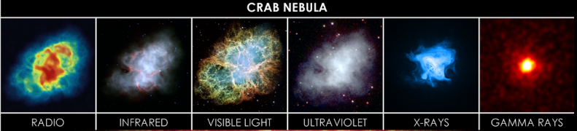
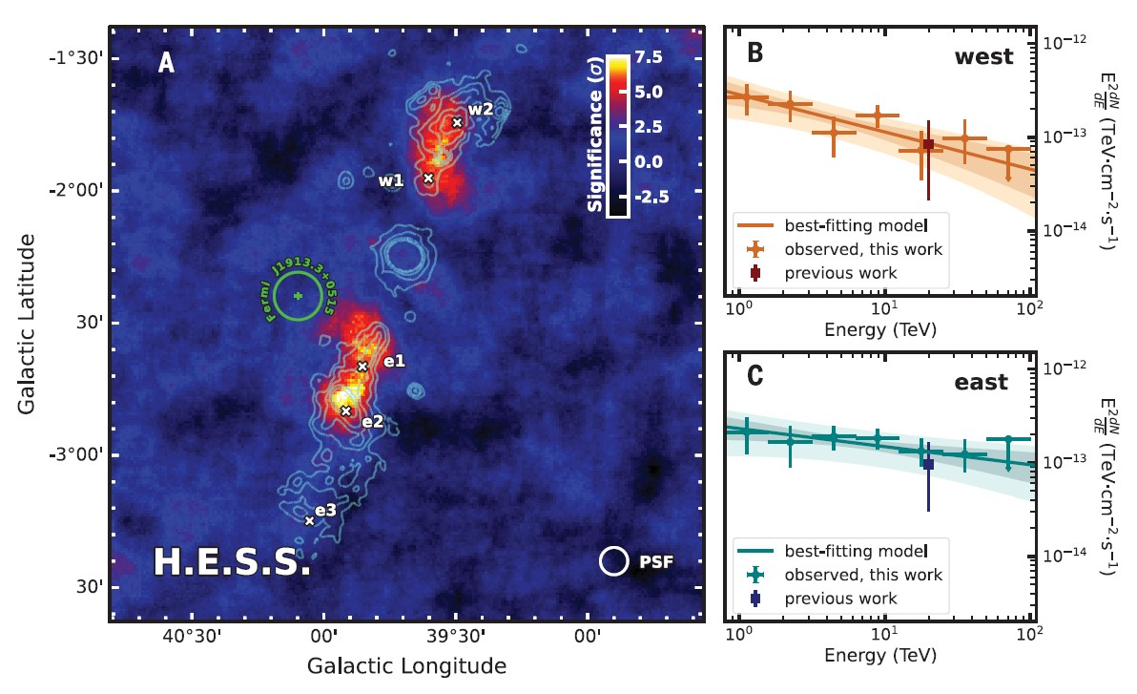
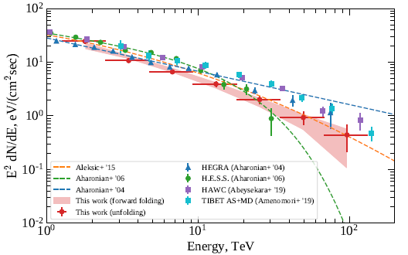
Galactic Center
APEX+Planck: Dust
(ATLASGAL-Konsortium/Csengeri+ 2016)
HAWC collaboration 2021
MAGIC collaboration 2020
Cygnus Region
HESS collaboration 2016
Young Massive Clusters
Crab Nebula (& PWNe)
Right physics enviroinment and spectral behavior but no PeV emission
from most of these sources
Microquasars
MAGIC collaboration 2020
Olivera-Nieto Gamma2022
HESS24, Science
Bosh-Ramon CTA symp 24
When suddenly…

Slide 7

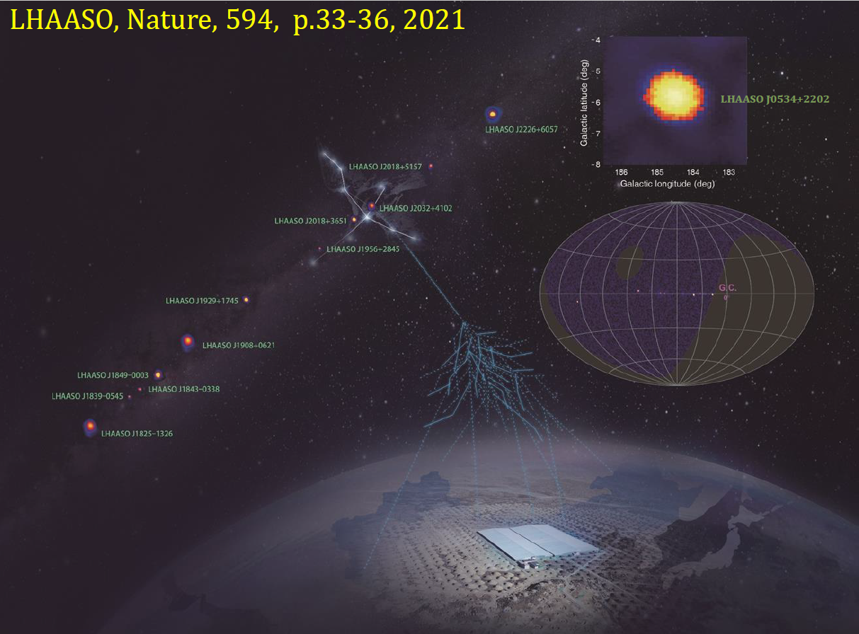
BOOM BABY!
OUR GALAXY IS FULL OF "PEVATRONS"!!!!!!
12 "PeVatrons" discovered with high significance (>7σ)!!
First LHAASO catalog [Cao+24]:
90 sources
43 with E>100 TeV
7 possible (middle aged) SNRs
To keep in mind: only in the Northern Emisphere!!!
Notes:
…Da qui chiaramente è iniziato il putiferio tra gli altri strumenti, presenti e futuri, per capire meglio cosa LHAASO sta osservando e in generale per riuscire a selezionare i candidati pevatroni della nostra Galassia
We acknowledge the significant results obtained by HAWC and recognize that they hinted at what LHAASO saw successively
However, we think LHAASO results were a breakthrough for two main reasons, the extension by an order of magnitude of energy range and the relatively large number of sources.
Despite the fact the portion of the Galaxy observable by the LHAASO site is smaller than that by the HAWC site (and it doesn’t include the Galactic center) LHAASO tripled the number of known sources emitting above 100 TeV, demonstrating that this feature is quite common on galactic sources. The number of sources for which a hadronic scenario is almost excluded increased similarly.
Moreover, the detection of photons near (in some cases above) 1 PeV challenge an astrophysical explanation of what we are observing (both assuming hadronic or leptonic origin)
Let us also note that LHAASO obtained these results with only 10 months of observations, suggesting these 12 sources are only the top of the iceberg of what will be detected by future observations of both LHAASO and other instruments based on the same technology (i.e. SWGO at the south).
90 sorgenti γ in totale (E > 1 TeV) 32 sono nuove sorgenti TeV scoperte da LHAASO. 75 sono rivelate sopra 25 TeV. 43 mostrano emissione oltre 100 TeV con significatività >4σ. Queste sono generalmente considerate i principali candidati PeVatron del catalogo. Tra queste 43, 22 hanno una significatività >7σ sopra 100 TeV (nel paper viene evidenziato che raddoppiano i 12 annunciati nel Nature del 2021).

Slide 8
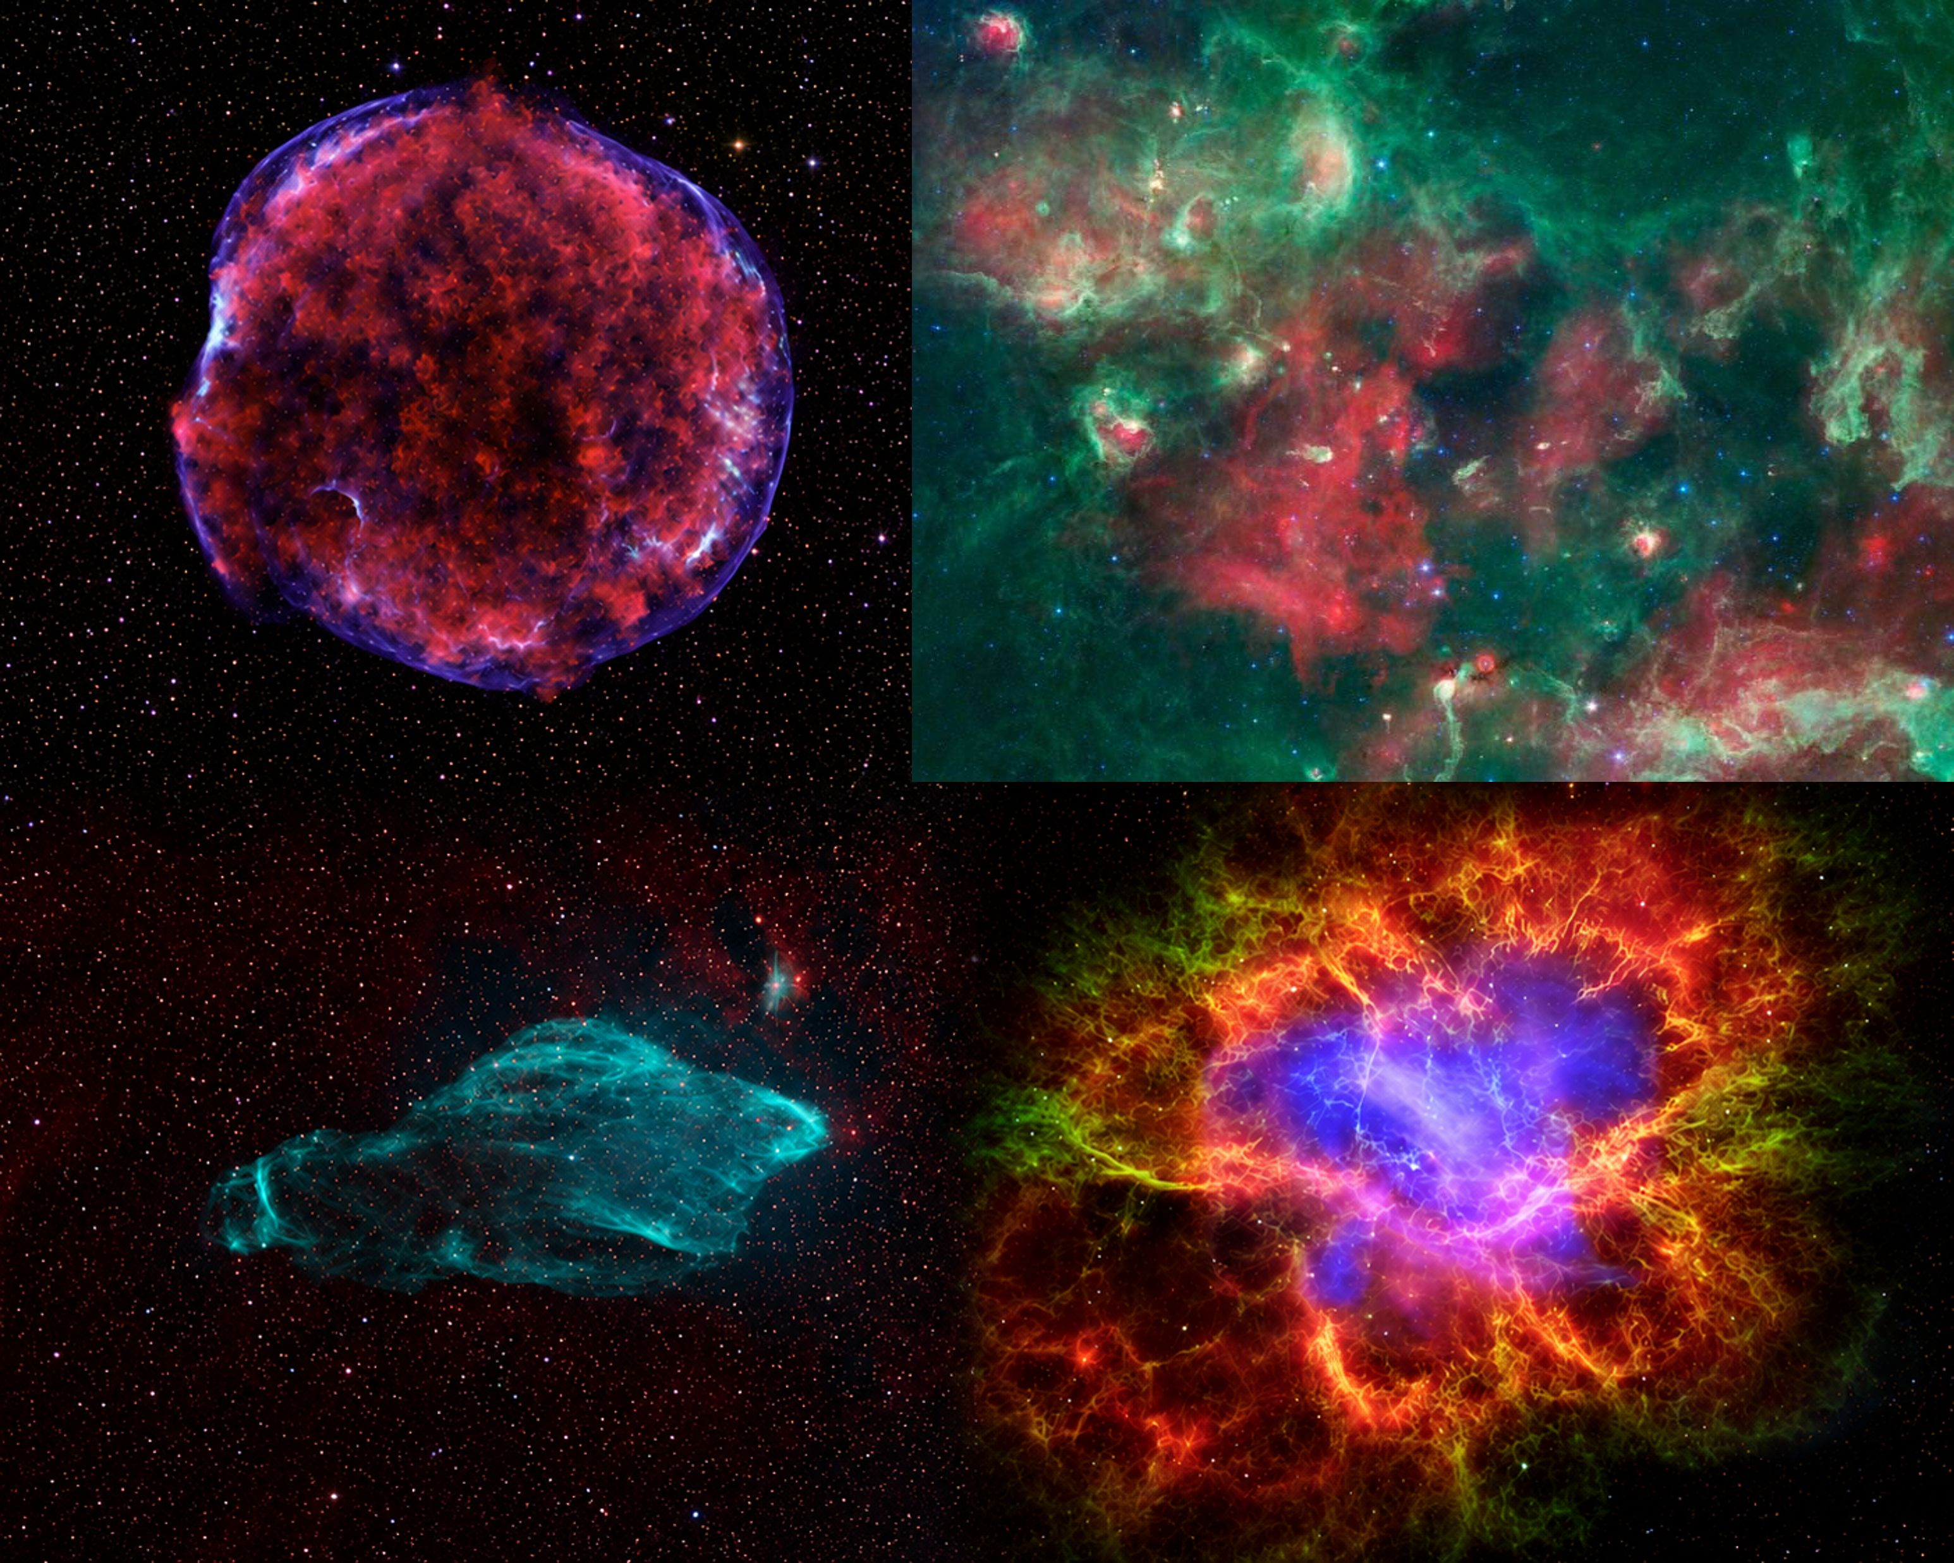
It's done!…?
Other sources?
A.L.
See Yang & Hinton talks
See Sunny and Celli talks
SNRs?
Maybe Illuminated clouds
W51 region
[Sunny & Cardillo in review],
LHAASO 0341 [Roy, Sunny+ submitted]
YMCs
Acceleration at 1 PeV at Wind Termination Shocks [Morlino 2021, Vieu et al. 2022]
Statistical study limits the parameter range [Batzofin+26]
MQs
Natural interpretation of both CR and gamma-ray data [Kaci, Giacinti, Aharonian 2025]…
BUT from MW data : only some % of MQs can contribute [Vecchiotti+26]
PWNe
The majority! (statistics)
Leptonic origin of gamma-rays > 100 TeV is possible!!! [Breuhaus+ 2022]
Notes:
Focalizzate sopo i 12 PeVatroni, non considerano il atalogo 1

Slide 9
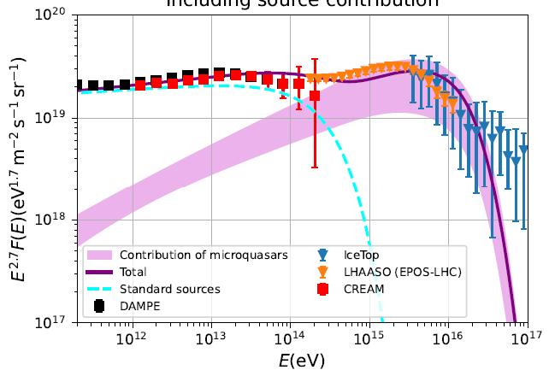
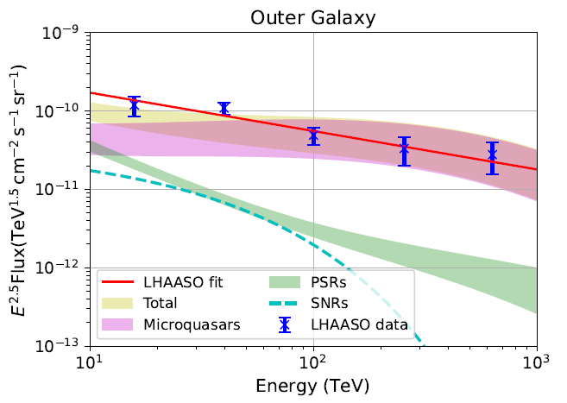
It's done!…?
Vieu&Revill 2023
Kaci+ 2025
No single class explains everything.
Notes:
Vieu2023
The first population are ‘loose clusters’ that do not power a collective wind termination shock. SNR shocks then expand in a low-density and weakly magnetized medium, and this population mainly contributes up to the ‘knee’ of the CR spectrum around 1 PeV. The second population are young compact clusters, which are powerful and compact enough to sustain a collective wind outflow.
Kaci_2025: assuming a small number of ∼ 10 very powerful PeVatron microquasars, where the compact object accretes at a rate close to or above the Eddington limit, can provide a natural interpretation to both cosmic-ray and gamma-ray data in a self-consistent picture. In this picture, SNRs would be the main low-energy cosmicray sources, accelerating particles up to the energy of ∼ 200TeV, above which microquasars, which are capable of accelerating particles with harder spectra, would take over. The 10TeV bump in the cosmic-ray spectrum and the 300TeV hardening would arise as the footprints
of this transition, while the diffuse background measurements of LHAASO above a few tens of TeV would be well fitted without invoking a dominant contribution from a speculative population of unresolved pulsars. Nearfuture gamma-ray observations may reveal more UHE emitting microquasars further supporting our findings and providing the confirmation that microquasars are the main Galactic hadronic PeVatrons.

Slide 10
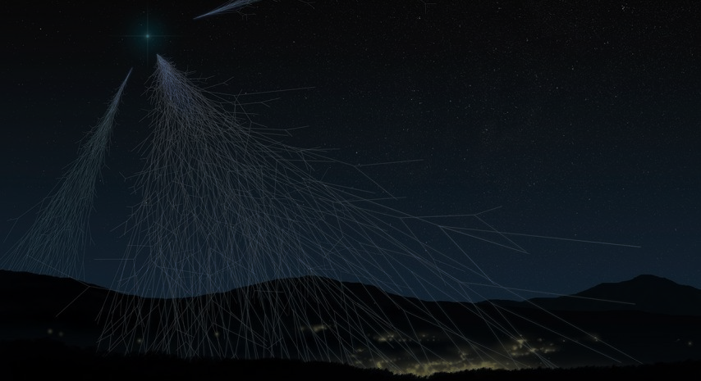


It's done…?
… Not really
  Very low angular Resolution
  → it is very difficult to understand the source typology
  Also electrons reach E>100 TeV
  → Pevatron emission is no more a hint of CR acceleration…
LEPTONIC
Or
HADRONIC?
  So again…
The discovery of Pevatrons did NOT solve the CR origin problem!

Slide 11


Slide 12
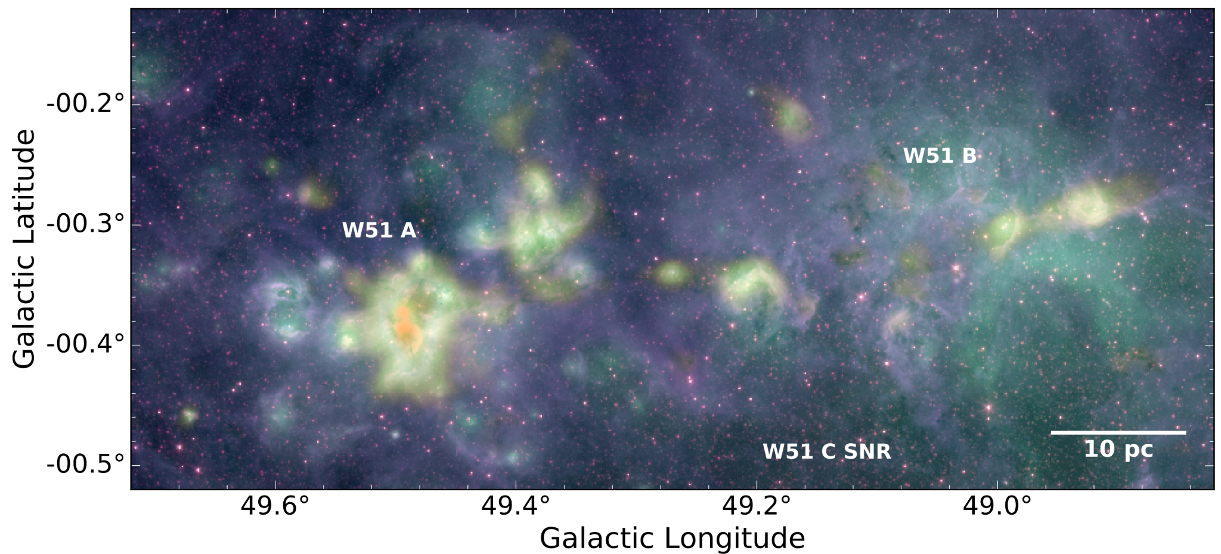
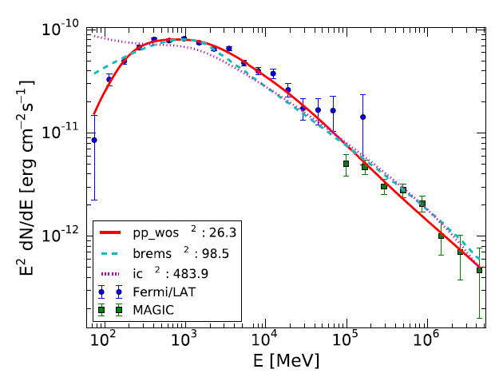
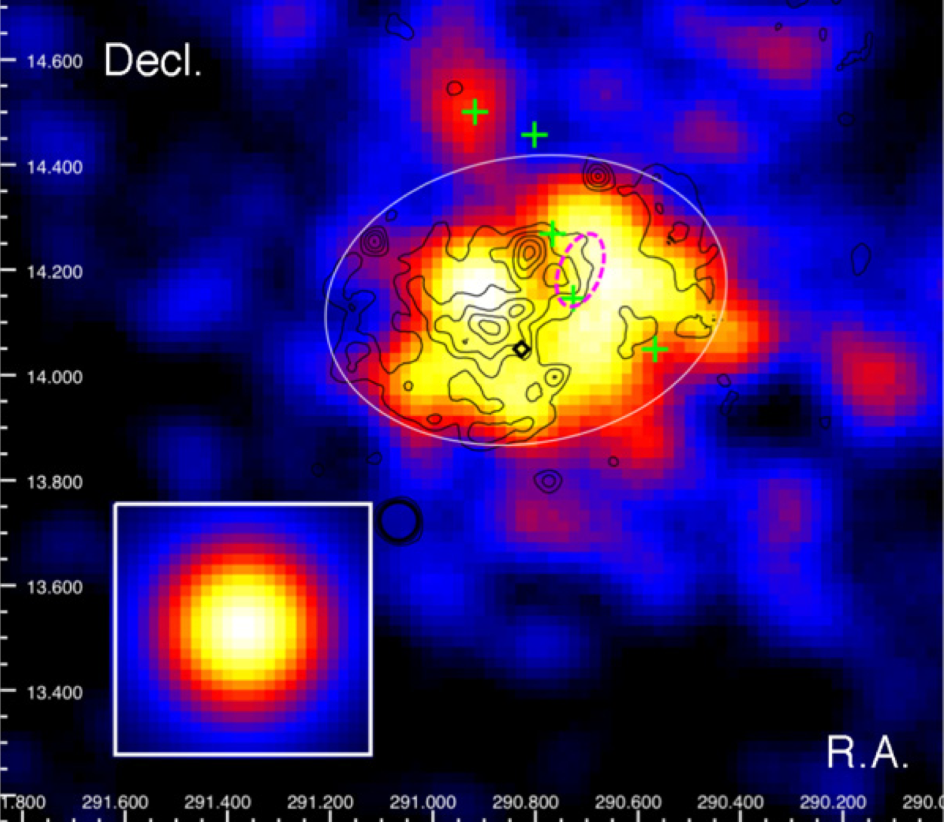
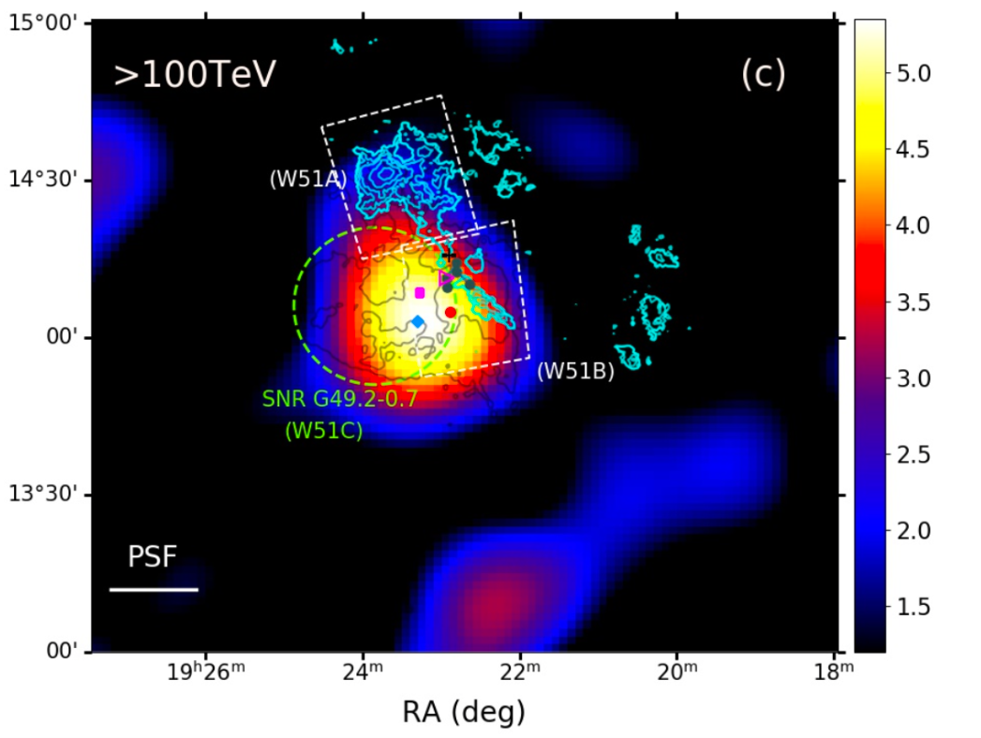
Every window answers a different question
The example of W51c
Radio
(Ginsburg 2018)
See Sunny and Celli talks
Magnetic field & electrons
CO/HI/HII
Target Material & environment
(Abdo+09)
MeV
Pion Bump
→ hadronic signature
X-ray +
polarization
TeV
Shock properties &
Magnetic field
PeVatron nature
GeV
Neutrinos
Particle Spectrum
(LHAASO26)
Unambigous
hadronic acceleration
(Abdo+09)
Notes:
I dati sono da WISE=Wide-field Infrared Survey Explorer
Figura LHAASO: Figure 1: Gamma-ray maps in the intervals [2−25](a), [25−100] TeV(b) and > 100 TeV(c) of the W51 region presented in equatorial coordinates. The color scale indicates the statistical significance of the excess γ-ray counts after subtracting the Galactic diffuse emission. Maps have been smoothed with a Gaussian kernel of 1.58 times the PSF. The central position determined by the all-energy-range fit to the LHAASO data is marked by a red dot. The γ-ray centroids given by Fermi-LAT [12] and MAGIC [7] observations are marked with a magenta square and a magenta triangle, respectively. Cyan contours show the MWISP [42] measurement of the 12CO emission integrated the velocity from 54 to 70 km s−1. Black contours overlay the 1.4 GHz continuum emission as observed by the
Very Large Array [40]. The blue diamond marks the position of a PWN candidate CXO J192318.5+140305 [2]. The black cross shows where 1720 MHz OH masers are emittedfrom [41], while six dark-green marked points localize shocked CO clumps [15, 16]. Two white dashed rectangles define the two star-forming regions, W51A and W51B [43]. The radio shell of SNR W51C is indicated with a green dashed circle [41].(Color online)6
Figura Fermi-LAT: Right: close-up view around SNR W51C. The simulated point-source image (smoothed by the same gaussian) is shown in the inset. The outer boundary of W51C is indicated by a white ellipse. Superposed is the ROSAT X-ray map (contours) from Koo et al. (1995). The region where shocked CO clumps (Koo & Moon 1997b) were found is represented by a dashed magenta ellipse. A diamond near the SNRcentroid indicates CXO J192318.5+143035 (see the text). The positions of five Hii regions are indicated by green crosses

Slide 13

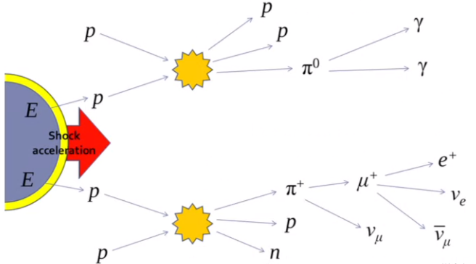
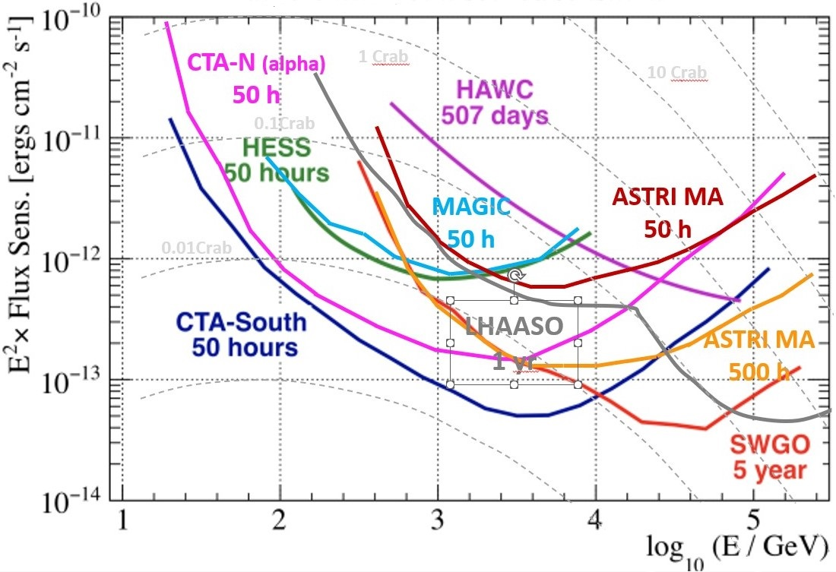
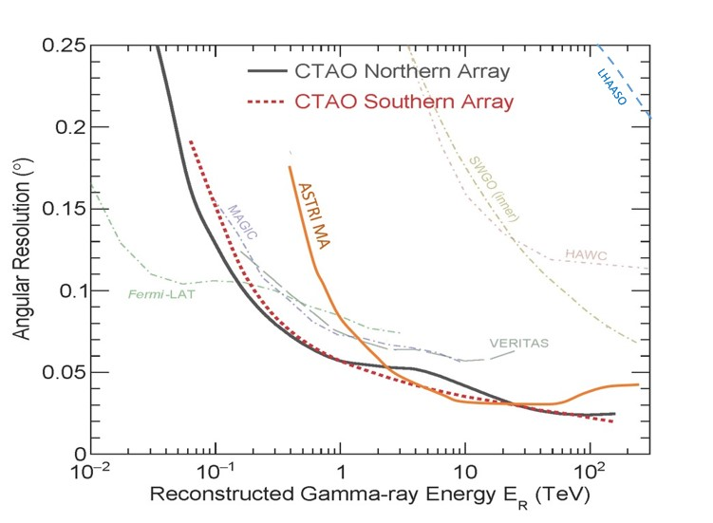
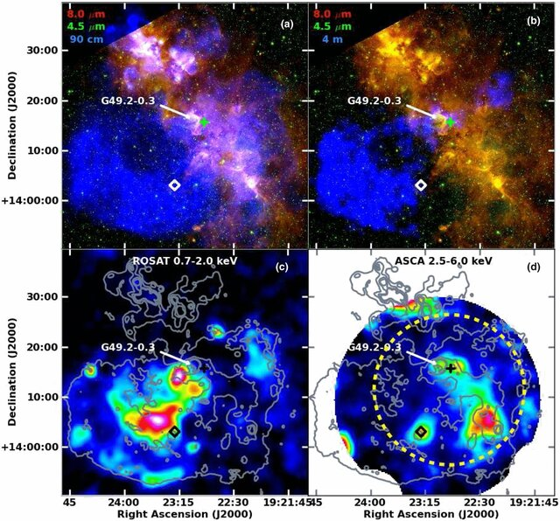
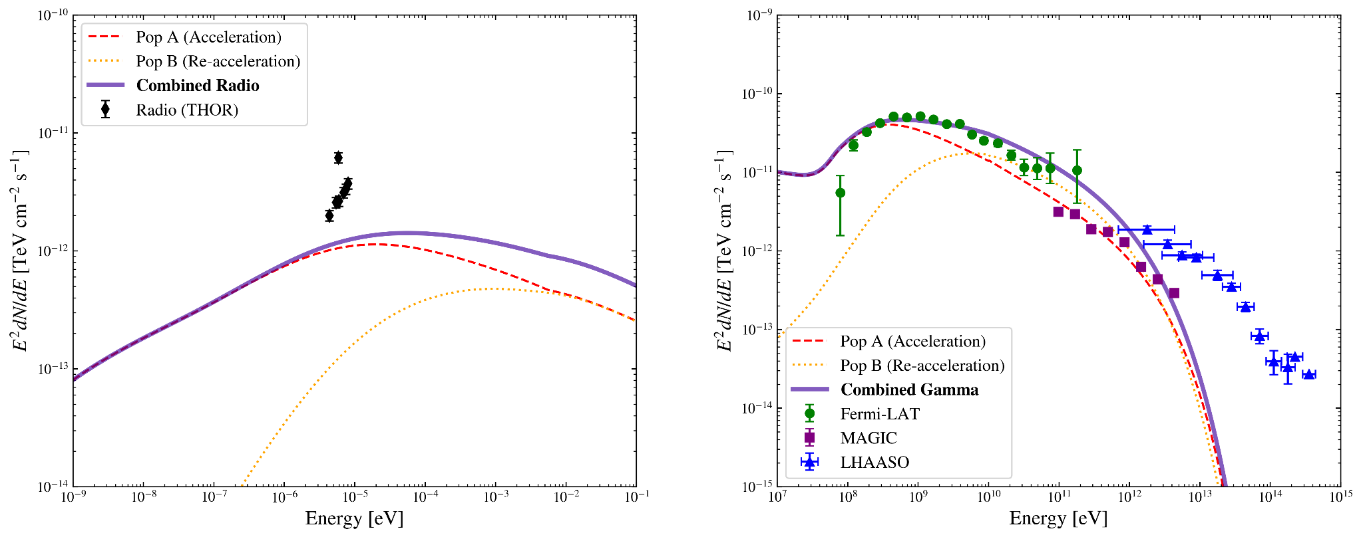
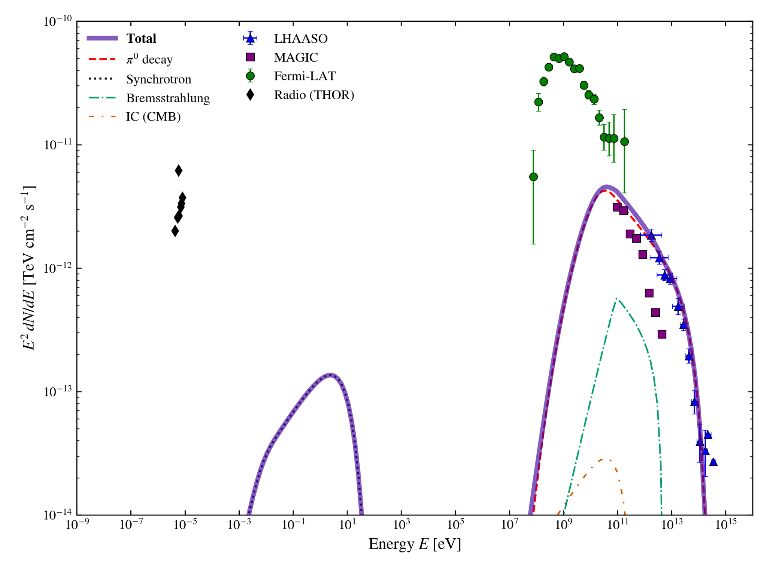
ASTRI (G.Tosti talk)
CTAO (D.Green talk)
(and obviously many others)
Who answers each question?
WHERE?
BETTER ANGULAR RESOLUTION
ASTRI Mini-Array and the Cherenkov Telescope Array Observatory (CTAO)
WHO?
NEUTRINOS & PION BUMP
Higher-sensitivy neutrino detectors & dedicated MeV mission
CTAO website
Lemoine-Goumard talk Gamma2022
Brogan+2013
MULTIBAND
APPROACH
Sunny&Cardillo in review
THEORY AND MODELING
P R E L I M I N A R Y
WHY
THERE?
HOW?
Notes:
Figura Brogan 2013
Fig. 6.— (a)-(b) Three color images of the W51 complex with red and green mapped toSpitzer 8.0 and 4.6 μm from the GLIMPSE survey, respectively. In (a), blue is mapped toVLA B+C+D configuration 90 cm data while in (b) blue is mapped to VLA B+C config-uration 400 cm data. (c) ROSAT soft X-ray emission from 0.7 to 2.5 keV (similar dataare shown in Koo et al. (2002)). (d) ASCA hard X-ray emission from 2.5 to 6.0 keV. TheASCA data are from Koo et al. (2002). In (c) and (d), the grey contours are from the 90 cmimage in (a) with levels of 60, 150, 300, and 400 mJy beam−1. The OH (1720 MHz) maserlocations are marked by a single green or black + symbol and the PWN candidate CXOJ192318.5+1403035 from Koo et al. (2005) is marked by a black or white diamond. Thelocation of the W51B H ii region G49.2-0.3 is also indicated. Additionally, the region withinwhich strong TeV emission was detected by MAGIC is indicated by the dashed yellow circle(Aleksi ́c et al. 2012).
(PDF) OH (1720 MHz) MASERS: A MULTIWAVELENGTH STUDY OF THE INTERACTION BETWEEN THE W51C SUPERNOVA REMNANT AND THE W51B STAR FORMING REGION. Available from: https://www.researchgate.net/publication/236688129_OH_1720_MHz_MASERS_A_MULTIWAVELENGTH_STUDY_OF_THE_INTERACTION_BETWEEN_THE_W51C_SUPERNOVA_REMNANT_AND_THE_W51B_STAR_FORMING_REGION#fullTextFileContent [accessed Jul 09 2026].

Slide 14

No single community can solve this problem alone.
We need to collaborate!!

Slide 15


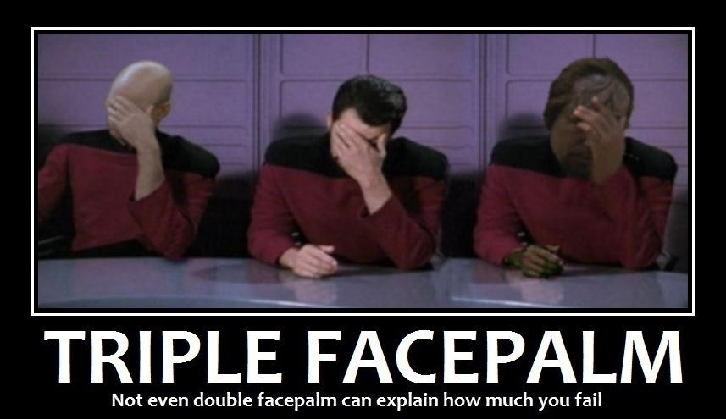
The communities must talk to each other
TODAY
TOMORROW
Internal management
Open archives:
ASTRI Mini-Array → designed to evolve into an open observatory
CTAO → designed as an open observatory
Different formats
Common format and software:
GADF (Gamma-ray Astro Data Formats) → VODF (Very-High-Energy Open Data Format) for VHE gamma-ray & neutrino astronomy. [Khelifi+2023 ICRC23 proc., Unbenhaum+23]
  Open and Standardizes data
  A community-driven initiative (CTAO, ASTRI, H.E.S.S., MAGIC, VERITAS, HAWC, Fermi-LAT, IceCube, KM3NeT, SWGO, FACT)
  Designed for interoperability, IVOA compliance, and FAIR data principles.
  Common tools
(see Khelifi Talk)
Different Software
VLBI example
(see Giroletti Talk)
Notes:
🔭 Data policy degli attuali IACT (MAGIC, VERITAS, H.E.S.S.)
In sintesi:
👉 non sono open observatories; operano come esperimenti di collaborazione, con dati proprietari.
MAGIC
Policy
Dati proprietari della collaborazione
Accesso riservato ai membri MAGIC
Osservazioni PI-based, ma il PI deve essere interno
Nessun archivio pubblico di event-level data
Cosa è pubblico
Risultati pubblicati (spettri, light curve, SED)
Talvolta high-level data rilasciati per casi specifici (es. campagne MWL), ma non sistematicamente
Messaggio chiave
MAGIC follows a collaboration-based proprietary data policy, with no general public data release.
VERITAS
Policy
Simile a MAGIC
Dati completamente interni alla collaborazione
Proprietary period di fatto illimitato (finché non deciso internamente)
Cosa è pubblico
Prodotti scientifici nelle pubblicazioni
Nessun accesso pubblico a event list o IRFs
Messaggio chiave
VERITAS data are managed internally by the collaboration, with no formal open-data policy.
H.E.S.S.
Policy
Storicamente collaboration-owned data
PI-based observations, ma PI interni
Nessun archivio pubblico strutturato
Eccezioni importanti
H.E.S.S. DL3 public data release (piccole selezioni per:
test software
outreach
preparazione CTA)
Non rappresentativo del dataset completo
Messaggio chiave
H.E.S.S. primarily follows a proprietary collaboration-based data policy, with limited public releases of high-level data.
🧠 Confronto sintetico (slide-ready)
EsperimentoOpen dataProprietary periodNoteMAGIC❌ NoCollaborazioneDati accessibili solo ai membriVERITAS❌ NoCollaborazioneNessun archivio pubblicoH.E.S.S.❌ No (🟡 parziale)CollaborazionePiccoli dataset DL3 pubbliciCTAO✅ SìLimitatoOpen observatory, FAIR
🎯 Frase perfetta da dire a voce (molto efficace)
Current Cherenkov telescopes operate under collaboration-based proprietary data policies, which limits data accessibility and cross-instrument analyses—this is exactly the gap CTA is designed to overcome.
✅ 1) CTAO (Cherenkov Telescope Array Observatory) – Open Science & Data Policy
Principi generali
CTAO è progettato come osservatorio aperto e proposal-driven: i dati scientifici e gli strumenti software saranno resi pubblicamente accessibili.
L’accesso ai prodotti scientifici ad alto livello (es. eventi ricostruiti, spettri, curve di luce, IRFs) è libero, gratuito e aperto secondo i principi FAIR (Findable, Accessible, Interoperable, Reusable).
Accesso & Proprietà
I prodotti derivanti da osservazioni assegnate a un PI possono avere un periodo proprietario limitato (proprietary period), dopo il quale diventano pubblici.
L’accesso alle osservazioni CTAO è regolato da un Access Policy pubblicato, con procedure di peer review e criteri scientifici trasparenti.
Aspetti tecnici
CTAO collabora con iniziative come ESCAPE e IVOA per standard internazionali di interoperabilità e metadati (compatibilità con Virtual Observatory).
Strumenti software (es. data analysis tools) saranno open-source e accessibili assieme ai dati. (https://www.ctao.org/emission-to-discovery/data-and-computing/?utm_source=chatgpt.com)
Messaggio chiave (slide)
CTAO è uno dei primi osservatori gamma a operare secondo una data policy aperta e FAIR: dati scientifici di alto livello e strumenti di analisi disponibili per tutti, con regole di accesso e periodi proprietari trasparenti. (https://www.ctao.org/emission-to-discovery/data-and-computing/?utm_source=chatgpt.com)
✅ 2) ASTRI Mini-Array – Evoluzione verso un’Open Observatory
Stato attuale
ASTRI Mini-Array inizierà attività scientifiche con una fase Core Science gestionata internamente.
Data & Access Policy attese
Nel primo periodo operativo (circa quattro anni), ASTRI verrà condotto più come esperimento centralizzato con dati gestiti dalla collaborazione.
Dopo questa fase iniziale, è prevista una transizione verso una fase “open observatory”, con disponibilità di dati agli esterni (tramite call di proposte).
Gestione dati
Esiste uno Data Handling System e un Archive con pipeline automatizzate, produzione di prodotti scientifici (event list, IRF, ecc.) e accesso tramite portale dedicato alla community ASTRI.
Limiti attuali
La politica dettagliata di rilascio pubblico non è ancora formalmente definita come per CTAO (ma l’obiettivo di apertura è dichiarato).
Il primo periodo si concentra su un programma scientifico selezionato e proposte centralizzate.
Messaggio chiave (slide)
ASTRI Mini-Array evolve da un programma di collaborazione interna verso un osservatorio aperto, con dati gestiti tramite un archivio centralizzato e prospettive di accesso pubblico nella fase avanzata delle operazioni.
✅ 3) LHAASO – Collaborazione & Data Release
Collaborazione cinese con pubblicazioni
LHAASO è un progetto gestito dalla collaborazione internazionale cinese con dati primari generalmente non aperti in modo automatico nell’immediato.
Implementa un data processing platform che gestisce acquisizione, archiviazione, trasmissione, processing e metadati per volumi estremamente grandi di eventi.
Cosa è pubblico
Alcuni prodotti science-ready sono resi pubblici tramite cataloghi o articoli ufficiali, come il catalogo delle sorgenti gamma con posizioni ed spettri.
Questi vengono pubblicati generalmente attraverso riviste o portali VO (ad es. NADC cinese).
Limiti della policy
Non esiste (almeno pubblicamente) una policy formale di open access automatizzato e libero come CTAO.
La diffusione dei dati primari grezzi o ricostruiti richiede di solito coinvolgimento nella collaborazione o richieste mirate, o si basa su pubblicazioni ufficiali.
Messaggio chiave (slide)
LHAASO dispone di infrastrutture di gestione dati robuste e pubblica cataloghi e prodotti scientifici selezionati; l’accesso diretto ai dati grezzi è invece tipicamente regolato dalla collaborazione.
📌 Confronto sintetico per la tua slide
Osservatorio Open Access Proprietary PeriodStandard/FAIR Commento
CTAO ✔️ sì ✔️ limitato ✔️ sì (FAIR) Open data e software open source, accesso alla community.
ASTRI Mini-Array🟡 in evoluzione fase iniziale interna parzialmente Dati in archivio; apertura progressiva prevista.
LHAASO 🔴 no automatica implicito tramite collaborazione limitatoP Pubblica cataloghi prodotti, dati primari su richiesta/collaborazione.
🧩 IVOA — International Virtual Observatory Alliance
Cos’è:
L’IVOA è una coalizione internazionale di agenzie e gruppi scientifici che definisce standard comuni per l’astronomia (formati, protocolli, metadati) così che gli archivi di dati astronomici di tutto il mondo possano essere interoperabili e facilmente accessibili via tool comuni.
Cosa fa:
Standard per tabelle, immagini, spectra, time series
Protocolli di accesso (ad es. TAP, SAMP)
Definizione di un ecosistema VO in cui strumenti diversi “si capiscono” tra loro
👉 Per CTAO significa che i suoi dati e servizi possono essere resi disponibili secondo gli standard condivisi dall’IVOA, facilitando:
l’accesso automatico
l’inserimento nei portali VO
l’uso con software astronomico (es. Aladin, TOPCAT, VO-tools)
In breve:
IVOA fornisce la lingua comune per condividere e usare dati astronomici in modo interoperabile su scala globale.
🧠 ESCAPE — European Science Cluster of Astronomy & Particle Physics ESFRI Research Infrastructures
Cos’è:
ESCAPE è un progetto europeo che riunisce molte infrastrutture scientifiche di grandi dimensioni (tra cui CTAO) per costruire l’infrastruttura di open science del futuro.
Obiettivi principali di ESCAPE:
FAIR data: implementare i principi Findable, Accessible, Interoperable, Reusable
Standard comuni (in parte tramite IVOA)
Software sharing e piattaforme di analisi condivise
Data lakes e archivi federati con accesso standard
Per CTAO in pratica significa:
Coordinare la produzione, conservazione e apertura dei dati secondo regole condivise
Assicurare che i dati CTAO siano tracciabili, descritti, e integrabili con altri dati astronomici
Adottare modelli di metadati e servizi in linea con IVOA e FAIR
👉 ESCAPE aiuta CTAO a non fare “cose isolate”, ma a inserirsi in un ecosistema europeo di open science veramente operativo.
🧠 Come si collegano tra loro?
ElementoRuoloCTAOOsservatorio aperto di gamma-rayIVOAStandard internazionali per formati e serviziESCAPEInfrastruttura europea che mette in pratica i standard (inclusa la partecipazione a IVOA) e i principi FAIR per infrastrutture ESFRI
In altre parole:
IVOA dà le regole
ESCAPE aiuta CTAO e altre infrastrutture a seguirle
CTAO le applica per rendere i dati pubblici e interoperabili
💡 Frase pronta da slide / da dire
CTAO’s open data policy is built on international standards and community infrastructures: the IVOA defines the data and service standards that make astronomical data interoperable, and ESCAPE supports CTAO in implementing these standards and the FAIR principles as part of a European open science ecosystem.

Slide 16
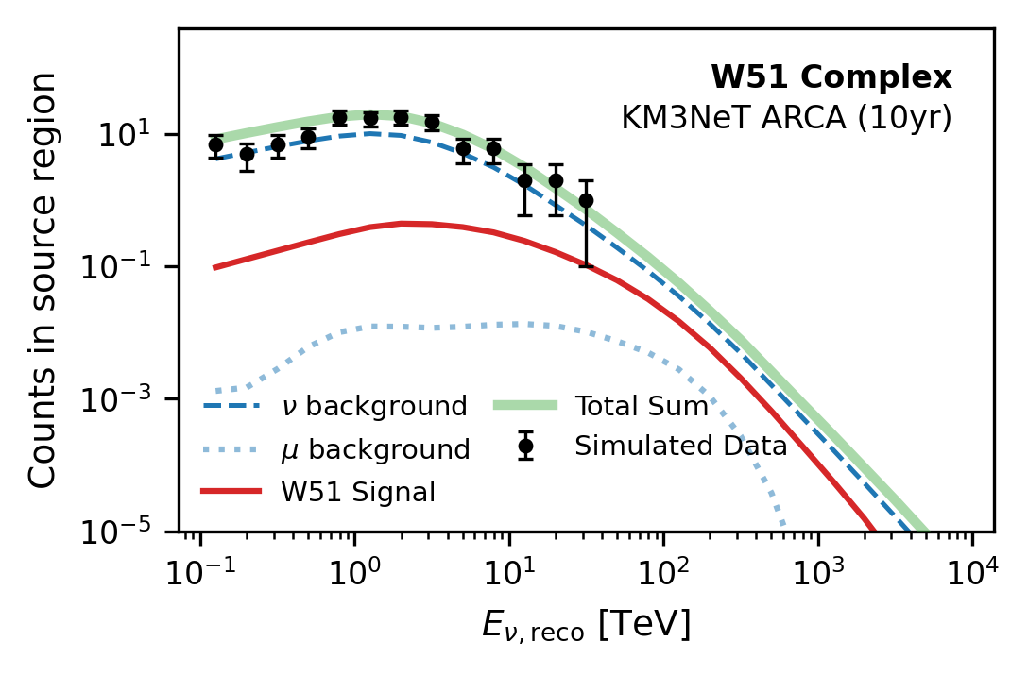
Neutrinos: the smocking gun…with a challenge
Question | Neutrinos answer | Still need...
Are hadrons involved? | YES | —
How many can we detect? | Only a few (years of exposure) | Larger detectors
Which object produced them? | NO - low ang resolution | MW observations
5yr → 5
10 yrs → 10
20 yrs → 16
W51
(Parisi+26)
PRELIMINARY
In the meanwhile,
we should focus on the MeV band!
(Sunny work)
Notes:
ARCA230 è la configurazione completa del rivelatore KM3NeT/ARCA.
Il nome deriva da:
ARCA = Astroparticle Research with Cosmics in the Abyss
230 = 230 Detection Units (DU), cioè la configurazione finale prevista del telescopio.
Quindi quando Parisi scrive
ARCA230
sta dicendo:
"Supponiamo che KM3NeT sia completato nella sua configurazione definitiva."
FIGURA Alan
We follow the technique by T. Unbehaun et al 2024 with Gammapy and using KM3NeT instrument response functions (IRFs) generated considering:
Muon neutrinos only - long range muons that appear as track-like events.
Neutrino events simulated with GSEAGEN Software based on GENIE neutrino generator allowing simulation of all neutrino flavours in detector surrounding media.
Background events relevant for KM3NeT : bkg neutrinos and bkg muons.
Atmospheric neutrino events simulated using HKKMS model for conventional neutrinos and ERS for prompt.
Atmospheric muons are simulated using MUPAGE package.
To suppress the background atmos. muons, which always arrive from above the detector, we restrict the analysis to reco. zenith angles > 80 deg.

Slide 17
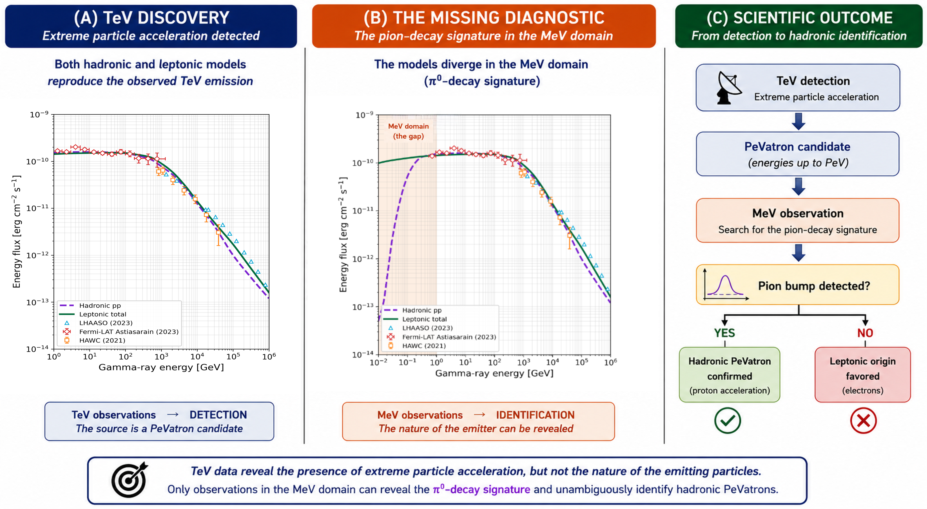
We need to fill the MeV gap
Pion bump (10–300 MeV) is the smocking gun!
The example of the Cygnus Region
A dedicated MeV-GeV gamma-ray mission
Energy range: 10 MeV - 300 MeV
Wide field of view (~2.5 sr)
Angular Resolution: 1°-2° at 100 MeV
Sensitivity: 10⁻¹¹ erg cm⁻²s⁻¹ at 100 MeV
Optimized for pointed observations → Targeted deep exposures (e.g. Cygnus Cocoon)
Reduce systematic uncertainties in the MeV domain
Cardillo +, SPIE26

Slide 18
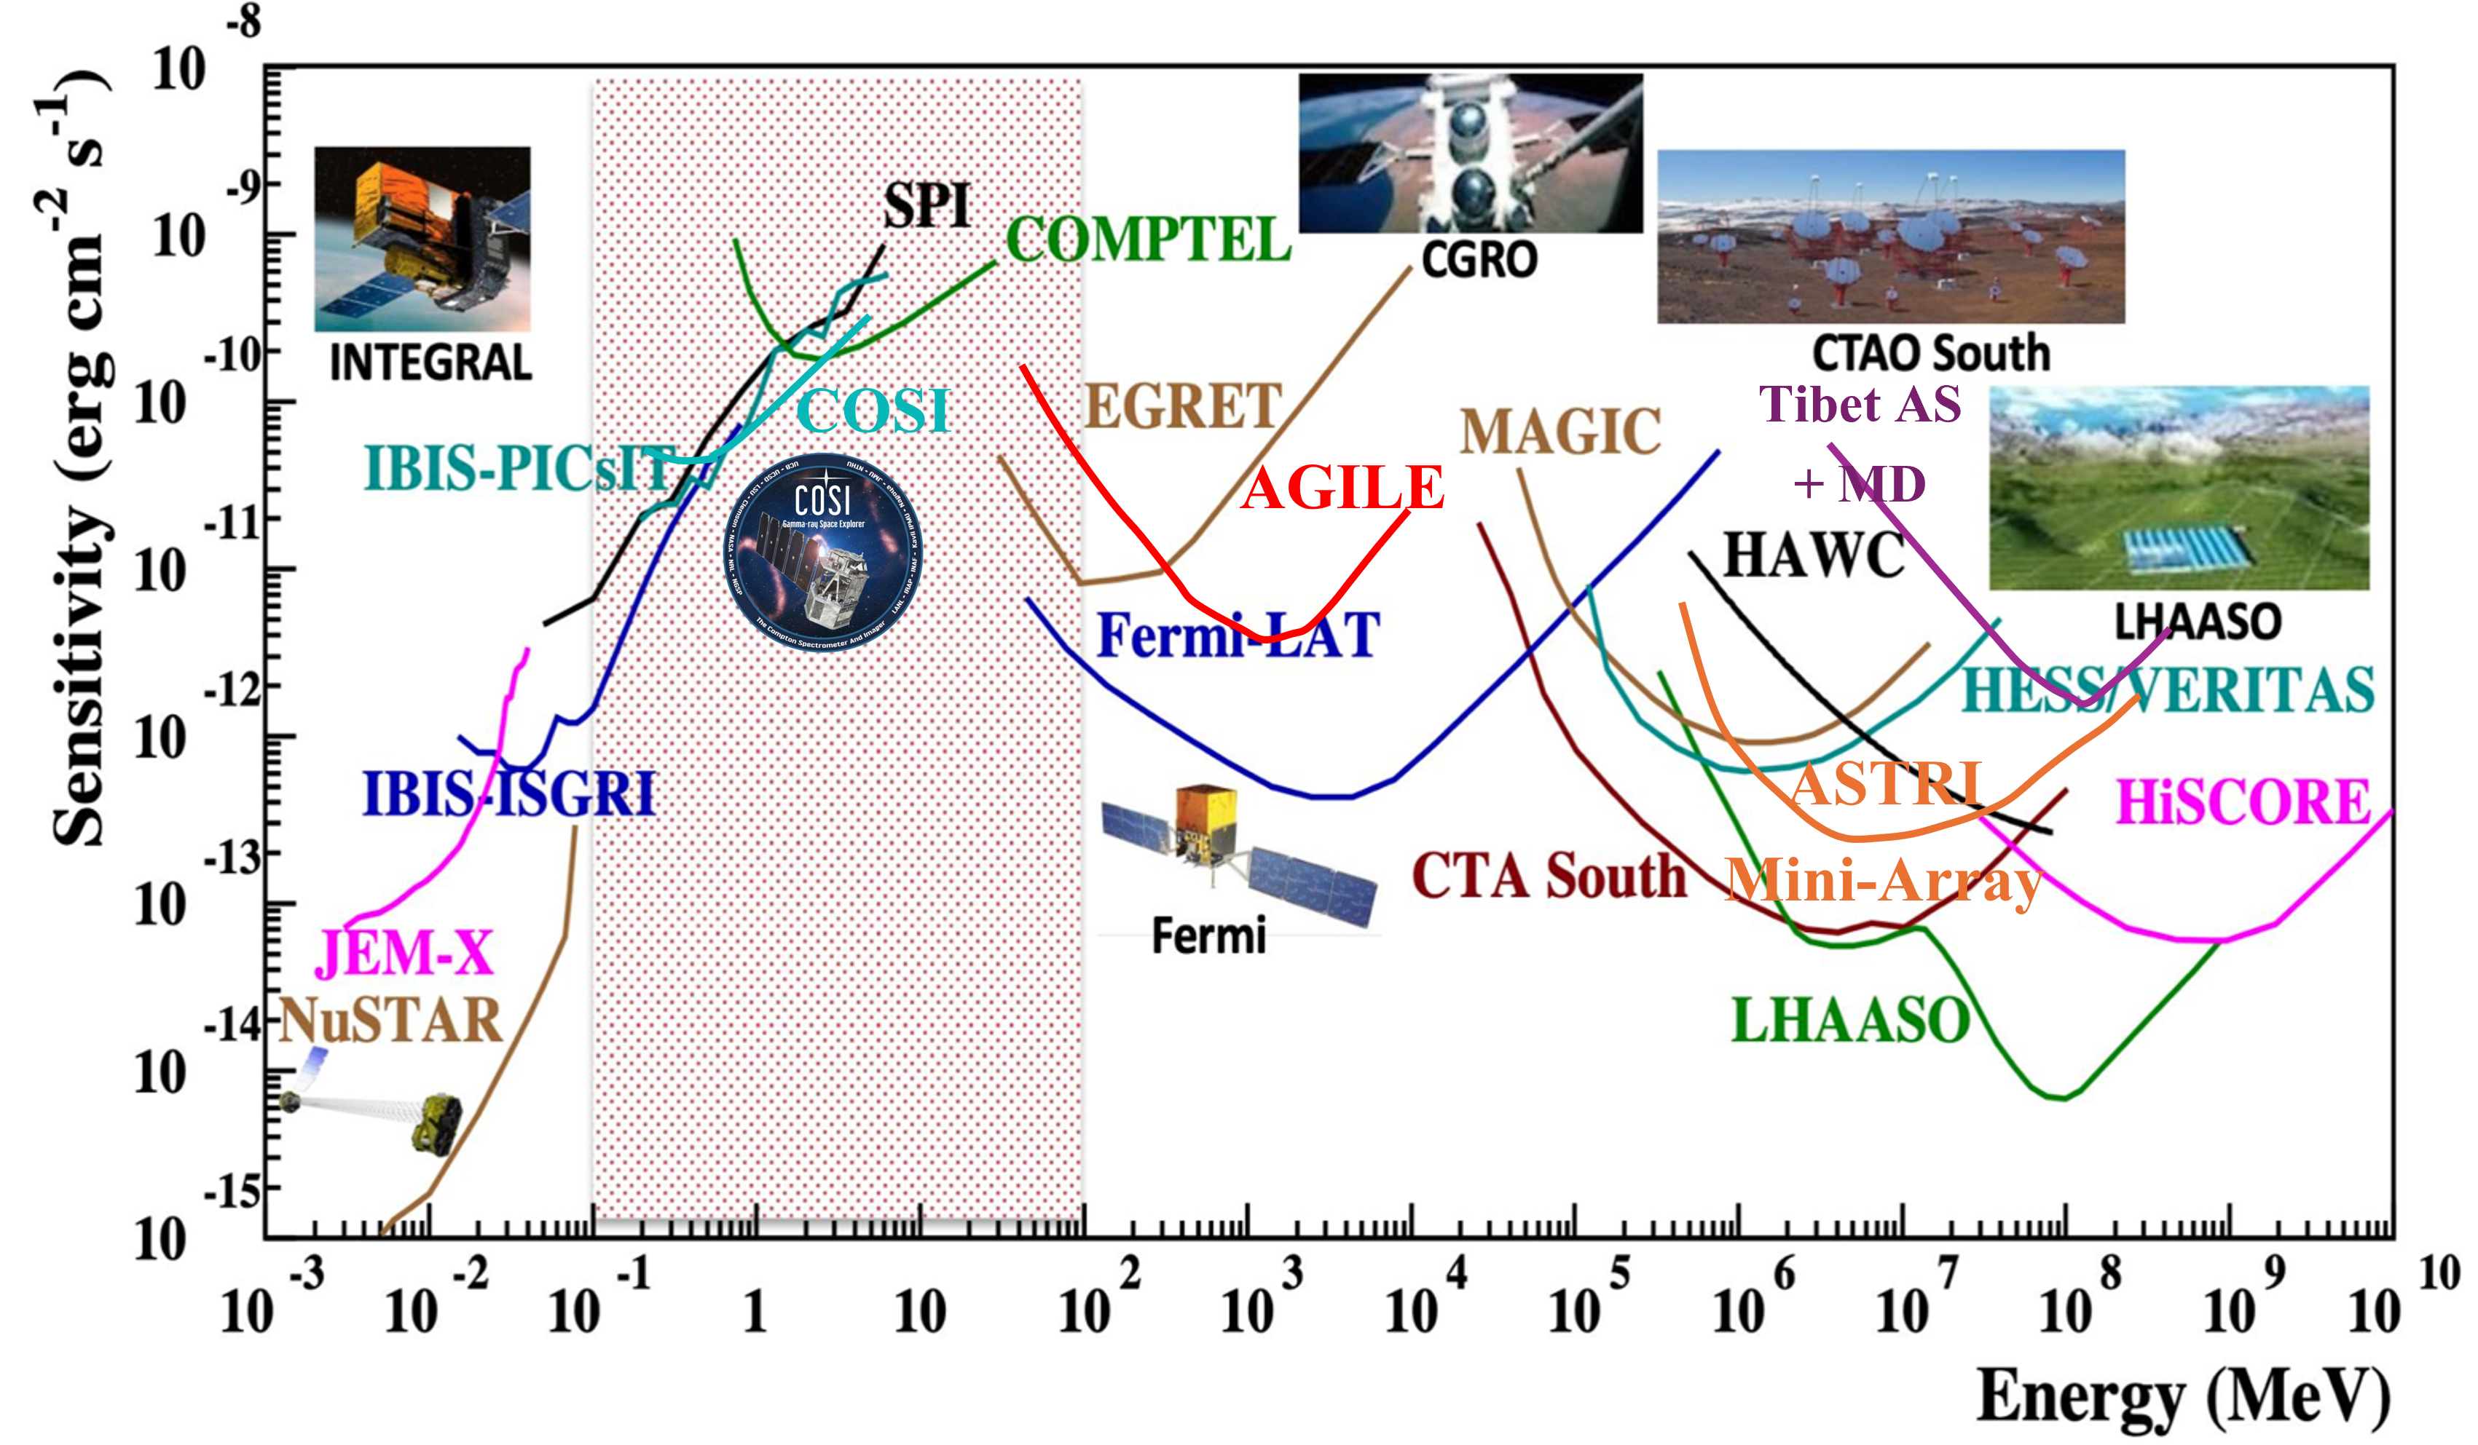
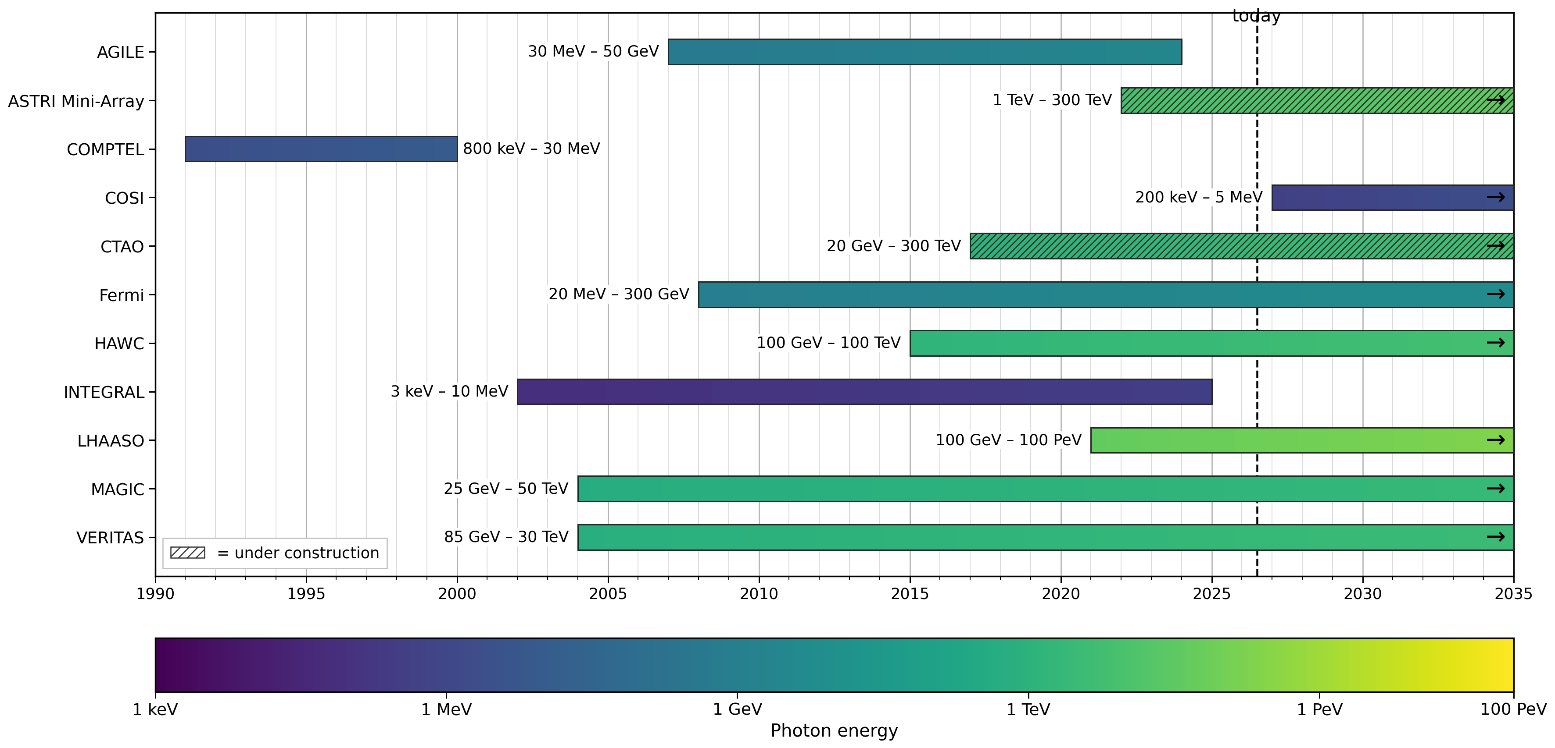
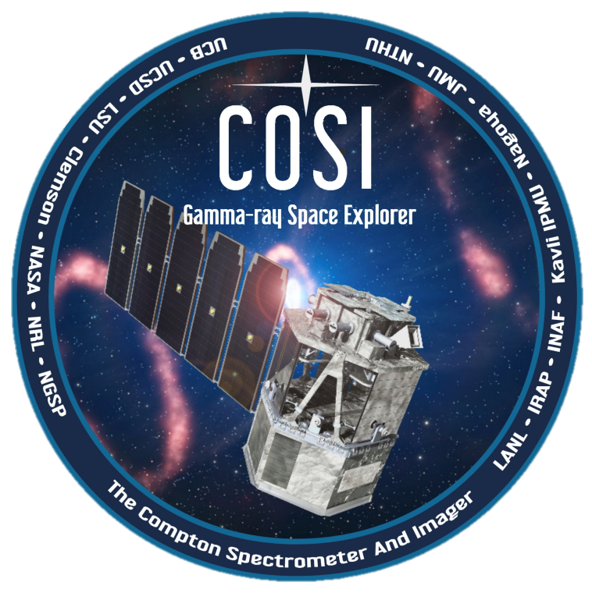

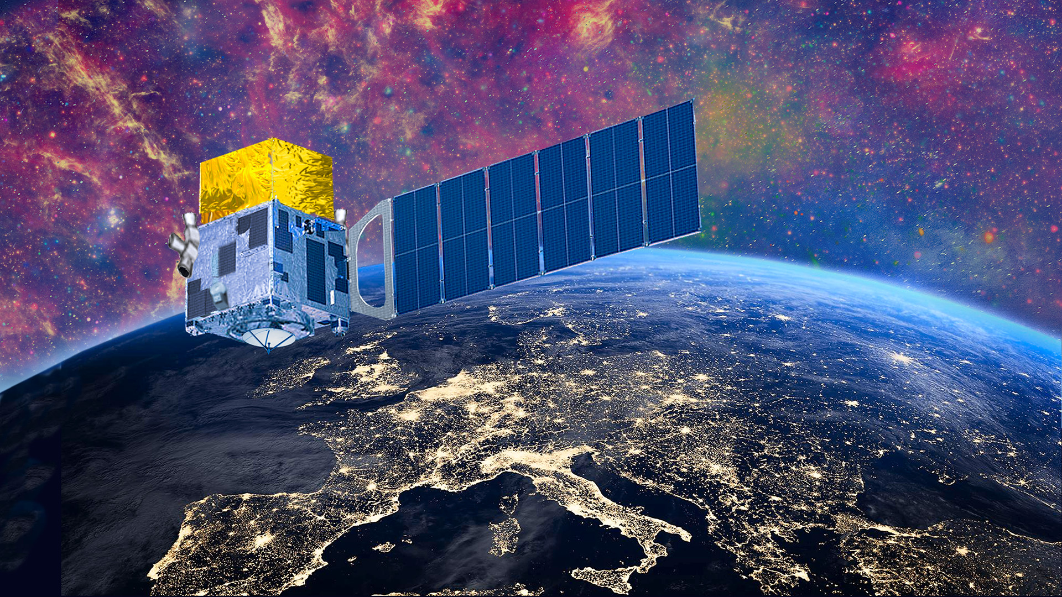

We need to fill the MeV gap
See M.Tavani talk
Readapted from De Angelis 2018
Cardillo +, SPIE26
100 KeV - 1 GeV
Waiting for large mission,
do small missions!
0.2-5 MeV
15 KeV - 3 GeV

Slide 19
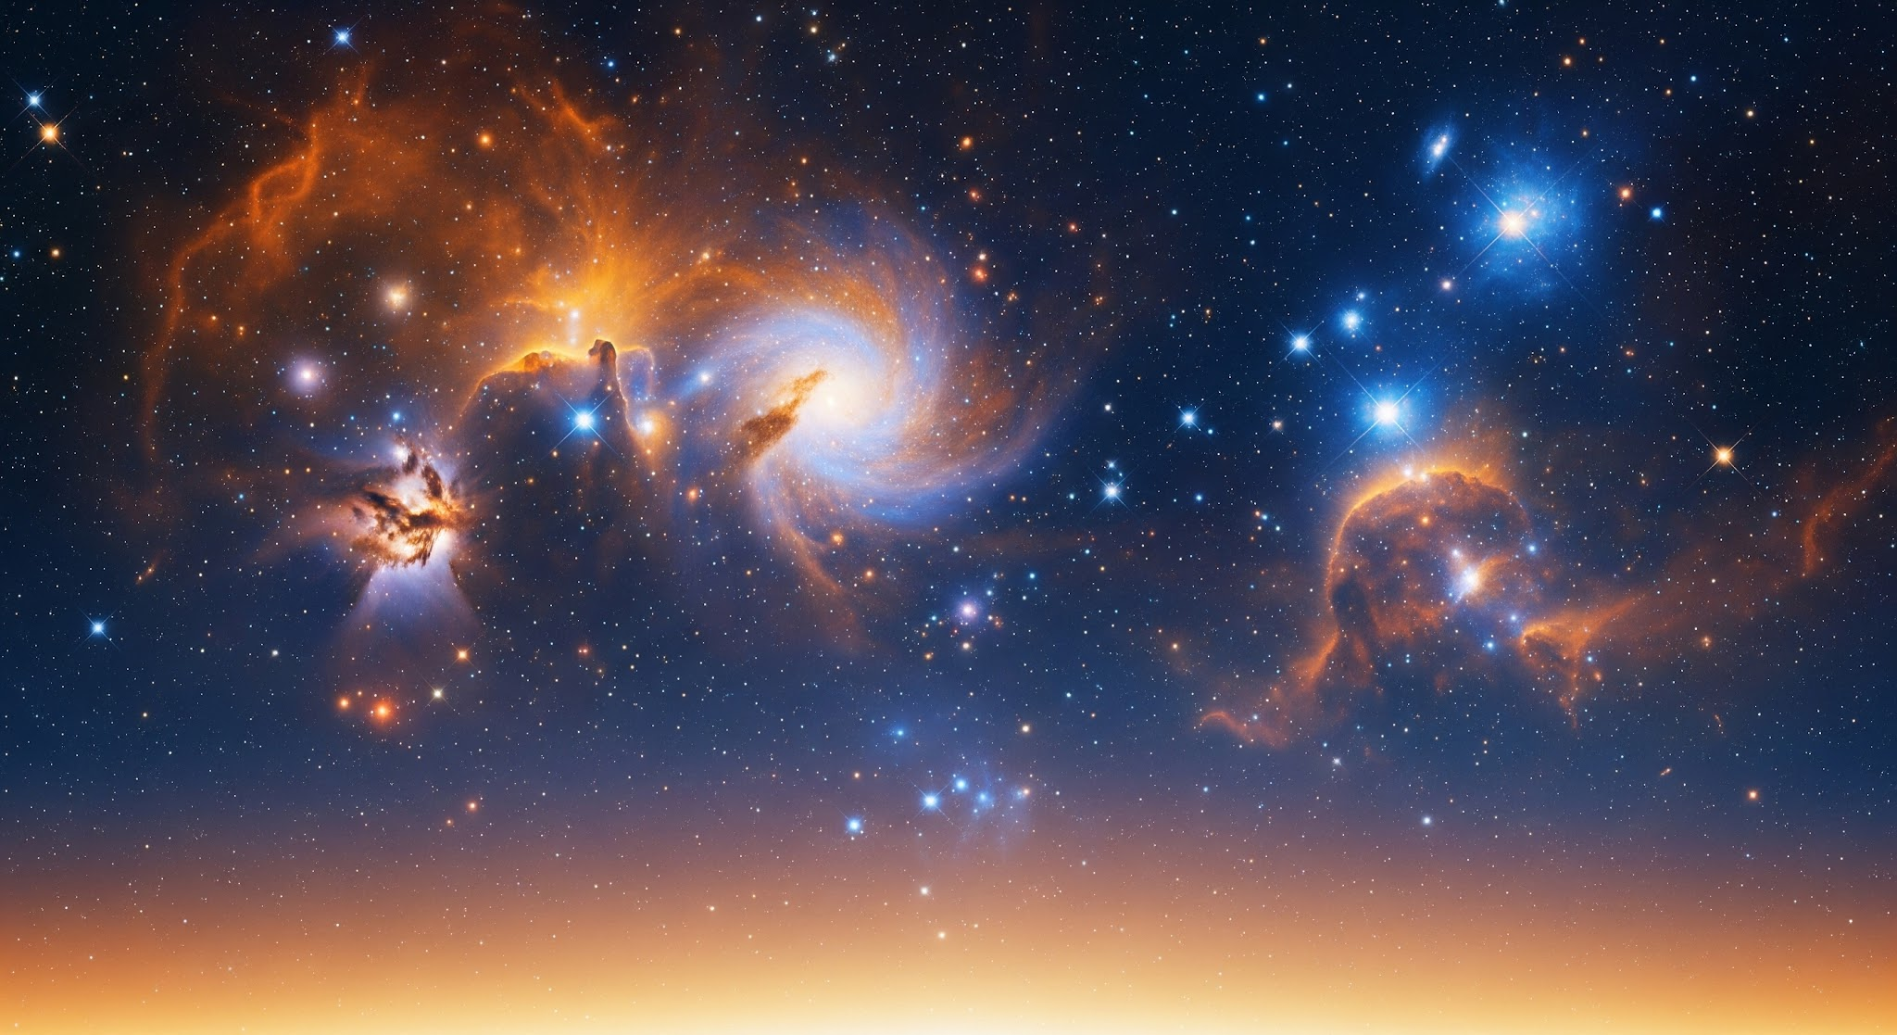



ASI call Small Mission
GEMMA
Gamma-ray Explorer for Multi-Messenger and Cosmic Accelerators
Closing the MeV gap in the multi-messenger era
PI: Andrea Bulgarelli
Co-PI & Project Scientist: Martina Cardillo
Co-PI: Nicola Mazziotta

Slide 20
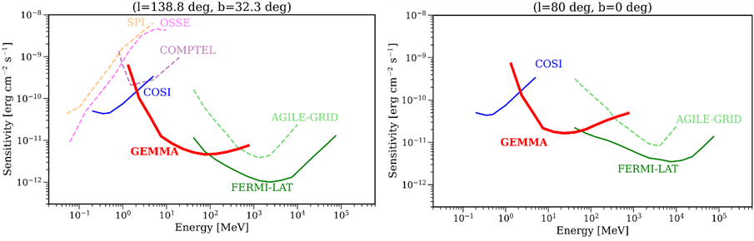
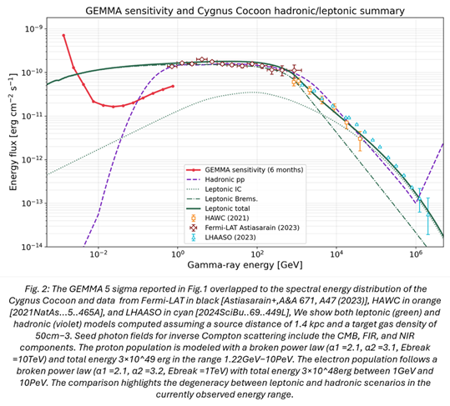
CR origin: The role of GEMMA
Unprecedented sensitivity in 1-100 MeV
  Spectral + spatial diagnostics in complex regions
    Targeted deep observations (e.g. Cygnus)
Cardillo +, SPIE26
Direct identification of hadronic accelerators
Notes:
Fig.1: GEMMA pointing mode 5σ extragalactic (left) and Galactic (right) sensitivity for 1 year of effective observation compared with COMPTEL (full mission), AGILE-GRID (pointing mode), Fermi-LAT (survey mode), COSI (survey mode without Galactic diffuse emission) and INTEGRAL (1 Ms).

Slide 21


AUDITION together the other proposals
on Sept 15th!
Don't stop MeV now!!

Slide 22

IMPORTANT MESSAGES
Cosmic-ray origin: a Very Hot Topic since 1912
and now a Multi-Community problem
WE NEED
Better instruments
MeV
Satellite!
Common data formats
Open
Archives
Shared expertise
The next discovery will come not from one telescope
but from connecting them!
Notes:
Accennare al lavoro combinato CTA-IceCube Ubernhaum 2023

Slide 23


Thank you
very much!

